Slide 1
LUCRARE DE LICENȚĂ · MEDICINĂ
Studiu retrospectiv al pneumoniei comunitare la adult
Absolvent: Andrei Munteanu (nume fictiv)
Coordonator științific: Prof. univ. dr. Adrian Ilie (nume fictiv)
FACULTATEA DE MEDICINĂ · Timișoara, 2026
Exemplu fictiv cu date simulate · Ai nevoie de ajutor cu lucrarea ta? licenta-disertatie-romania.com/contact
Notes:
Prezintă-te și spune titlul lucrării. Susținerea durează de obicei 10-15 minute; verifică timpul cerut de comisia ta.

Slide 2
Tema și ipoteza
Pneumonia comunitară: cauză frecventă de internare
1
CURB-65: severitatea evaluată la internare
2
Ipoteză: scor mai mare, complicații mai frecvente
3
Exemplu fictiv cu date simulate · Ai nevoie de ajutor cu lucrarea ta? licenta-disertatie-romania.com/contact
Notes:
Prezintă problema clinică și ipoteza în cel mult un minut. Spune de ce contează evaluarea severității la internare.

Slide 3
Obiectivele studiului
O1
O2
O3
O4
Profilul pacienților
Comorbiditățile
CURB-65 și evoluția
Durata spitalizării
Exemplu fictiv cu date simulate · Ai nevoie de ajutor cu lucrarea ta? licenta-disertatie-romania.com/contact
Notes:
Citește pe scurt cele patru obiective; fiecare are un rezultat în partea a doua a prezentării.

Slide 4
Scorul CURB-65
Litera | Criteriul | Puncte
C | Confuzie nou apărută | 1
U | Uree serică > 7 mmol/l | 1
R | Frecvența respiratorie ≥ 30/min | 1
B | TA sistolică < 90 mmHg sau TA diastolică ≤ 60 mmHg | 1
65 | Vârsta ≥ 65 de ani | 1
Interpretare: 0–1 puncte – risc scăzut; 2 puncte – risc intermediar; 3–5 puncte – pneumonie severă, risc crescut. Scorul ajută decizia clinică, nu o înlocuiește.
Exemplu fictiv cu date simulate · Ai nevoie de ajutor cu lucrarea ta? licenta-disertatie-romania.com/contact
Notes:
Explică cele cinci criterii, câte un punct fiecare, și cele trei clase de risc. Spune că scorul sprijină decizia clinică, nu o înlocuiește.

Slide 5
Material și metodă
120
2
1
foi de observație
ani analizați
secție de medicină internă
Studiu retrospectiv, avizul comisiei de etică, date anonimizate
Exemplu fictiv cu date simulate · Ai nevoie de ajutor cu lucrarea ta? licenta-disertatie-romania.com/contact
Notes:
Spune tipul studiului, perioada, criteriile de includere și că datele au fost anonimizate. Datele din acest exemplu sunt simulate.

Slide 6
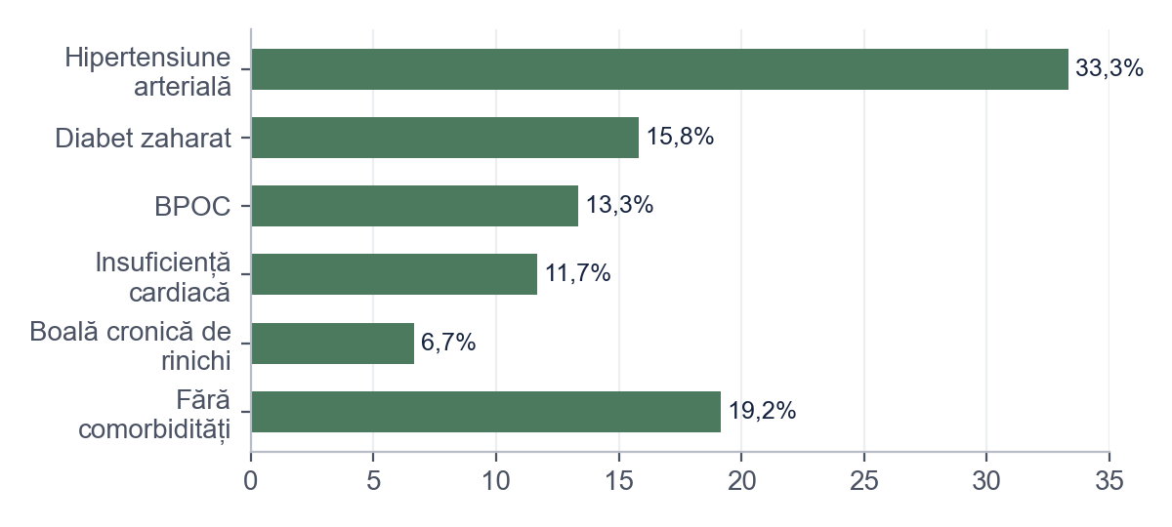
Comorbiditățile
Exemplu fictiv cu date simulate · Ai nevoie de ajutor cu lucrarea ta? licenta-disertatie-romania.com/contact
Notes:
Hipertensiunea arterială este cea mai frecventă comorbiditate; puțini pacienți nu au nicio boală cronică.

Slide 7
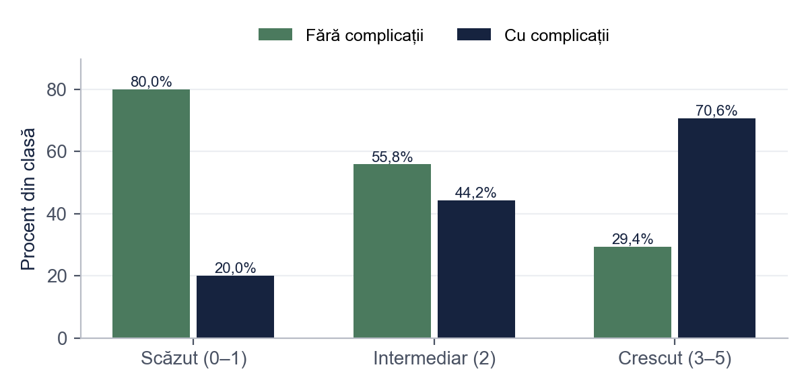
Clasa CURB-65 și complicațiile
χ²(2) = 16,78, p < 0,001
Ipoteza este confirmată
Exemplu fictiv cu date simulate · Ai nevoie de ajutor cu lucrarea ta? licenta-disertatie-romania.com/contact
Notes:
Acesta este rezultatul principal. Arată cum crește proporția complicațiilor de la o clasă la alta.

Slide 8
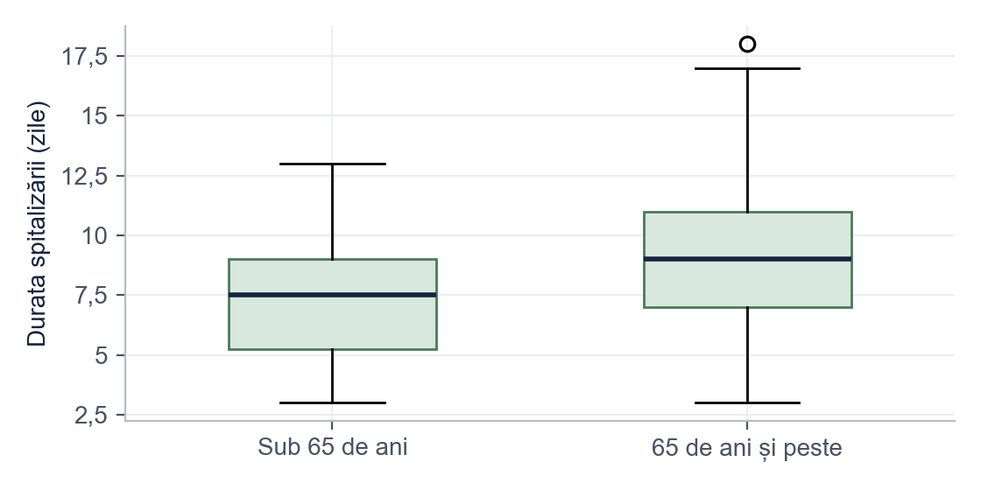
Durata spitalizării
9,16 față de 7,46 zile
p = 0,004
Exemplu fictiv cu date simulate · Ai nevoie de ajutor cu lucrarea ta? licenta-disertatie-romania.com/contact
Notes:
Compară vârstnicii cu adulții sub 65 de ani și dă o explicație posibilă: comorbiditățile și recuperarea mai lentă.

Slide 9
Discuții și limite
Rezultate în acord cu studiul de validare a scorului
1
Limite: retrospectiv, un singur centru
2
Mortalitatea după externare nu a fost urmărită
3
Exemplu fictiv cu date simulate · Ai nevoie de ajutor cu lucrarea ta? licenta-disertatie-romania.com/contact
Notes:
Comisia întreabă des de limite. Spune-le singur, înainte să fii întrebat.

Slide 10
Concluzii și recomandări
Complicațiile cresc odată cu clasa de risc CURB-65
1
Vârstnicii stau mai mult internați
2
Recomandare: CURB-65 notat la internare și reevaluare la 48 de ore
3
Exemplu fictiv cu date simulate · Ai nevoie de ajutor cu lucrarea ta? licenta-disertatie-romania.com/contact
Notes:
Răspunde pe scurt la obiective și încheie cu recomandarea practică. Mulțumește comisiei.

Slide 11
Întrebări probabile ale comisiei
De ce ați ales scorul CURB-65 și nu alt scor de severitate?
Are doar cinci criterii, disponibile la internare, și este recomandat de ghiduri pentru evaluarea rapidă a severității.
Cum ați tratat foile de observație incomplete?
Au fost excluse dacă lipseau datele pentru calculul scorului CURB-65; criteriile sunt descrise în Material și metodă.
Puteți spune că vârsta prelungește spitalizarea?
Nu cauzal; studiul este observațional. Diferența poate fi explicată și de comorbidități, care nu au fost controlate statistic.
Ce ați schimba într-un studiu viitor?
Un design prospectiv, mai multe centre și urmărirea mortalității și a reinternărilor la 30 de zile.
Exemplu fictiv cu date simulate · Ai nevoie de ajutor cu lucrarea ta? licenta-disertatie-romania.com/contact
Notes:
Slide ascuns: nu apare la prezentare. Pregătește răspunsurile cu voce tare înainte de susținere.
Întrebare: De ce ați ales scorul CURB-65 și nu alt scor de severitate?
Răspuns: Are doar cinci criterii, disponibile la internare, și este recomandat de ghiduri pentru evaluarea rapidă a severității.
Întrebare: Cum ați tratat foile de observație incomplete?
Răspuns: Au fost excluse dacă lipseau datele pentru calculul scorului CURB-65; criteriile sunt descrise în Material și metodă.
Întrebare: Puteți spune că vârsta prelungește spitalizarea?
Răspuns: Nu cauzal; studiul este observațional. Diferența poate fi explicată și de comorbidități, care nu au fost controlate statistic.
Întrebare: Ce ați schimba într-un studiu viitor?
Răspuns: Un design prospectiv, mai multe centre și urmărirea mortalității și a reinternărilor la 30 de zile.

Slide 12
Vă mulțumesc pentru atenție!
Întrebări?
Exemplu fictiv cu date simulate · Ai nevoie de ajutor cu lucrarea ta? licenta-disertatie-romania.com/contact
Notes:
Mulțumește comisiei și coordonatorului. Pregătește din timp răspunsuri la 3-4 întrebări probabile despre metodă și limite.

